Slide 1
Признаки делимости на 3 и на 9

Slide 2

0,5 – 0,03
0,06 – 0,01
5 – 0,2
1,2 – 0,8
1,5 – 0,4

Slide 3
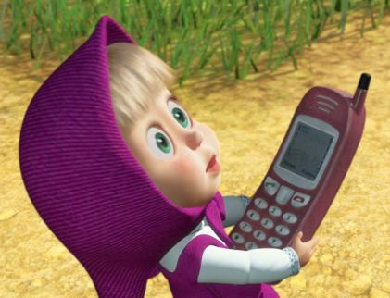
Маша должна была позвонить Мише, да забыла номер! Но девочка помнила, что номер мобильного телефона состоит из кратных числа 5.
Какой номер должна набрать Маша?
45
64
76
20
49
905
464
810
44
905-810-45-20

Slide 4
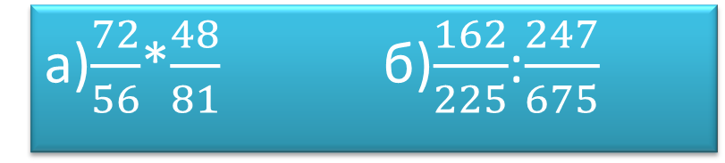
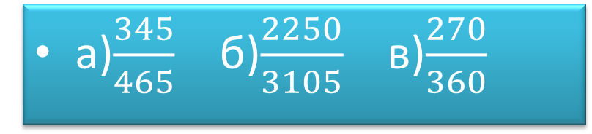
Сократите дробь:
а)$\frac{345}{465}$ б)$\frac{2250}{3105}$ в)$\frac{270}{360}$
Вычислите:
а)$\frac{72}{56}$*$\frac{48}{81}$ б)$\frac{162}{225}$:$\frac{247}{675}$

Slide 5

Определите, не считая, делятся эти суммы на 10 или нет?
200 + 12 + 18
200 + 50 + 18
452 + 10 + 40
90 + 5 + 5
120 + 44 + 56
300 + 440 + 670

Slide 6
Математический диктант
Верно ли что:
Проверьте себя:
1)
(45 + 30)  5
ДА
2)
(84 – 27)  2
НЕТ
3)
(70 + 35 + 25)  10
ДА
4)
59 536  4
ДА
5)
ДА
71 475  25
6)
НЕТ
91 146  4

Slide 7




Маша, собирая яблоки, набрала их четное число. Сколько плодов могла собрать девочка, если их количество больше 32, но меньше 39?
34
36
32 < x < 39
38

Slide 8

А какие числа называют чётными?

Slide 9

Чем цифры отличаются от чисел?

Slide 10

Физкультминуточка для глаз

Slide 11

Продолжаем работу

Slide 12
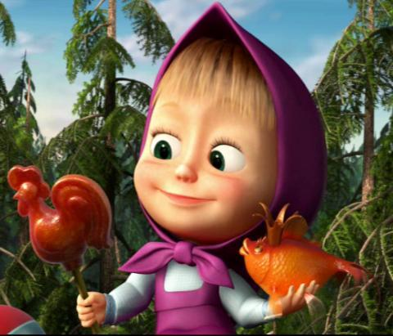
Как из букв складываются слова, так из цифр складываются числа.
Помоги Маше составить трехзначное число из цифр, если известно, что число:
Делится на 2
Делится и на 2,
и на 5
Делится на 5
Делится на 5, но
не делится на 2

Slide 13
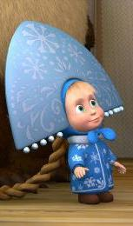
Может ли Маша разложить 135 конфет по 9 мешочкам для подарков?
100: 9 = 11(конфет и 1 в остатке)
30: 9 = 3 (конфет и 3 в остатке)
5: 9 = 0 (конфет и 5 в остатке)
Найдем сумму остатков:
1+ 3 + 5 = 9 (конфет), которые можно разделить на 9 подарков!
Какой вывод можно сделать?

Slide 14
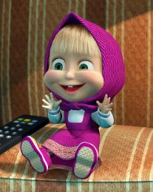
Если сумма цифр числа делится на 9, то и число делится на 9.
Если сумма цифр числа не делится на 9, то и число не делится на 9.
(1+3+5) : 9
135 : 9

Slide 15

Какие из чисел делятся на 9, а какие нет?
98 567
3 456
4 455
936119
75 432

Slide 16

А хотите узнать признак делимости натуральных чисел на 3?

Slide 17

Что бы выбрать число, делящееся на 3 без остатка, нужно найти сумму цифр этого числа. Если эта сумма делится на 3, то и само число делится на 3 тоже!!!
Делятся на 3 | Не делятся на 3
3486
15
524
35
911
2553
302
3030

Slide 18
Какие цифры можно подставить вместо *, чтобы число делилось:
48*690
136*85
74638*
8462*7
на 3
60*014
48*690
136*85
74638*
8462*7
на 9
74*215

Slide 19
Какие из чисел :
27410
65193
15897
14032
47205
71835
85689
27361
а)кратны 5, б) кратны 2,
в) кратны 3, г) кратны 9?

Slide 20

Итог урока:
Что называют делителем натурального числа?
Какие числа делятся на 2?
Какие числа не кратны 2?
Какие числа делятся на 5 и 10?
Признак делимости на 3 и 9?

